Slide 1

React.js
AULA 03 - Usando componentes Uma viagem ao mundo de libraries

Slide 2
Agenda
Revisão Rápida da Aula Anterior
Introdução ao desenvolvimento de formulários
React-Bootstrap
React-Hook-Form
Usando React-Bootstrap + React Hoom Form
Validando formulários
Máscaras

Slide 3

O que vimos na aula anterior?

Slide 4
Props & Comunicação entre Props
Props são parâmetros que passamos pros nossos componentes
Podemos passar quantas props quisermos
Podemos definir valores padrões pras nossas props
Podemos definir tipos para nossas props
Nossos componentes são redesenhados quando as props que recebem mudam
Podemos passar HTML como props para outros componentes
Podemos passar até mesmo funções para outros componentes via props

Slide 5
Usando Estados e Props na Prática:
React-Bootstrap

Slide 6
React-Bootstrap
É uma biblioteca de componentes de interface do usuário para o React, que combina a funcionalidade do React com o design e os estilos dos componentes Bootstrap, permitindo às pessoas desenvolvedoras criar facilmente interfaces de usuário atraentes e responsivas.

Slide 7
Por que usaremos o React-Bootstrap?
Para criarmos nossos próprios componentes React, precisaríamos ter uma base forte de CSS além do HTML e do Javascript, e não é o intuito
Porque o React-Bootstrap já nos fornece componentes bonitos
Porque podemos treinar a passagem de props e lidar com estados
Porque desde 2011 o Bootstrap auxilia pessoas desenvolvedoras à fazerem aplicações bonitas, rápidas de desenvolver e responsivas, e é extremamente comum achar empresas usando Bootstrap por aí
Porque é fácil de instalar e sair usando

Slide 8
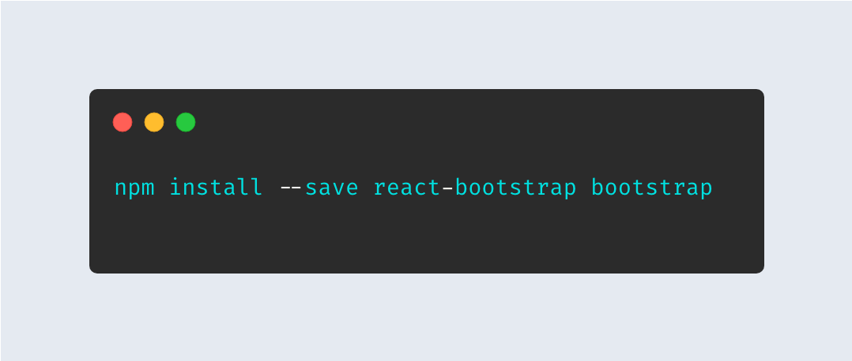
Como instalamos o React-Bootstrap?

Slide 9
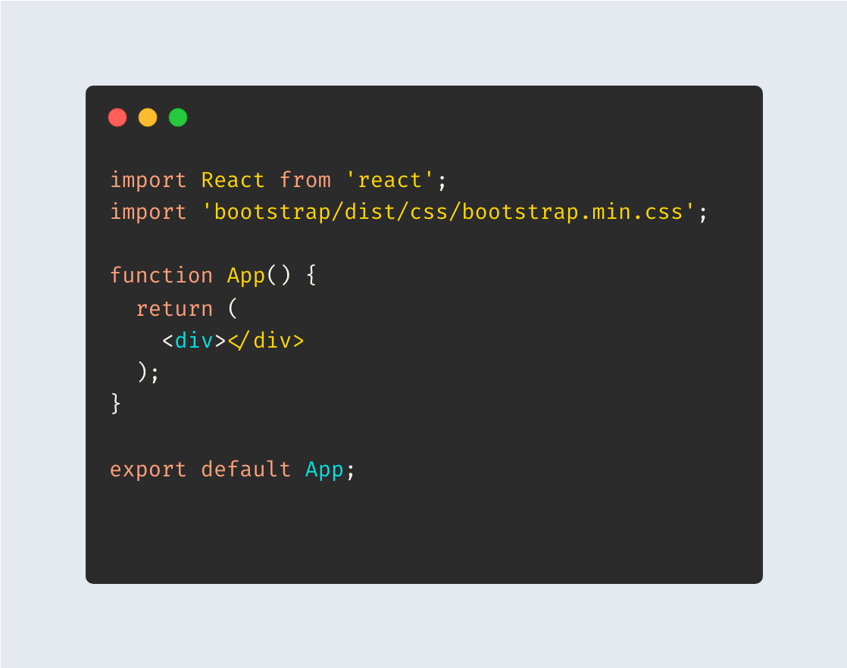
Como podemos usá-lo?
Primeiramente no nosso App.js, importamos o css padrão do react-bootstrap

Slide 10
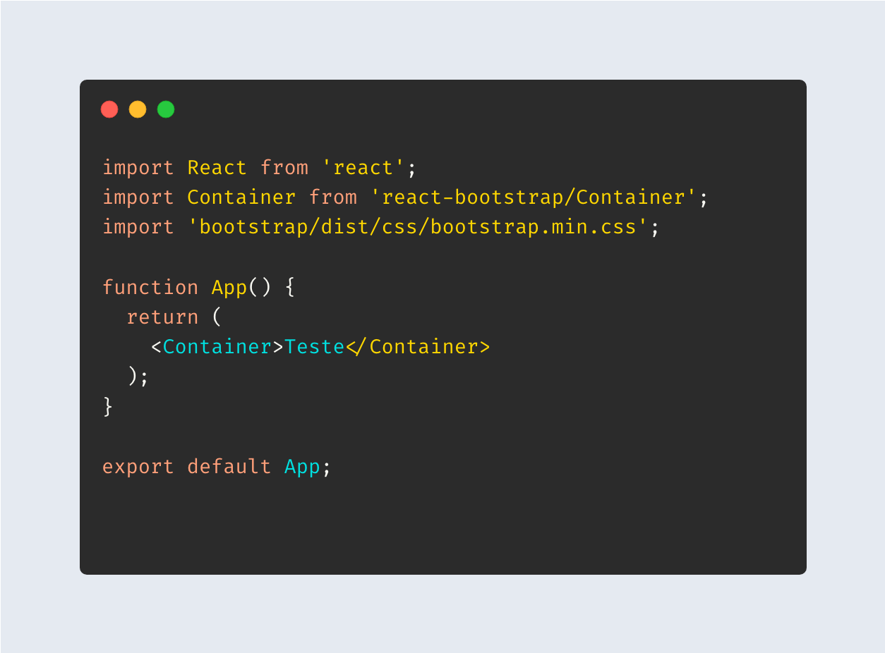
Agora importamos nosso primeiro componente do React-Bootstrap: O Container

Slide 11
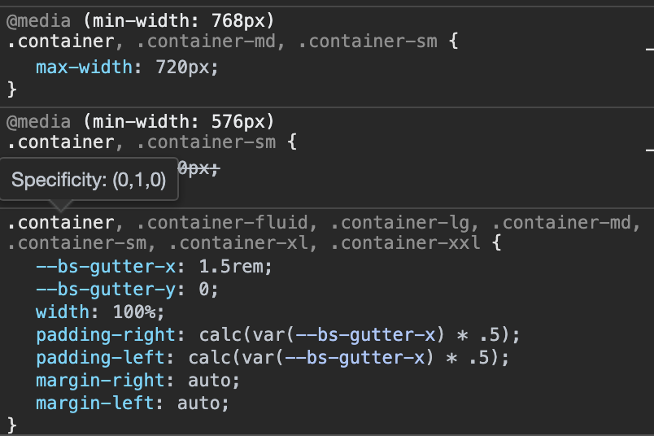
Visualmente a mudança é pouca, mas ele adiciona margens iguais nos dois cantos da tela, independente do tamanho da tela, e adiciona um pequeno padding
Mas além disso ele aplica uma série de estilos padrões, para fazer com que os elementos dentro sigam uma proporção responsiva

Slide 12
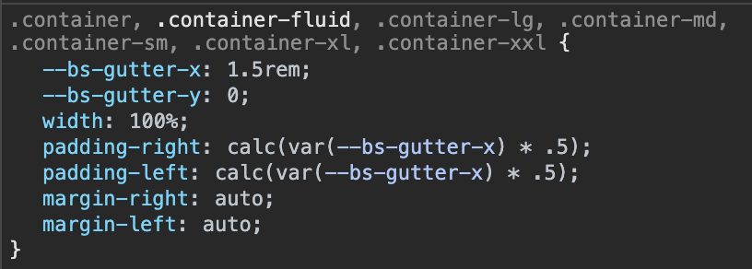
Ele é um componente certo? Tem state? props?
Sim. No caso podemos passar a prop fluid, que informa para ele ocupar 100% do tamanho da terra, independente do tamanho dela:

Slide 13
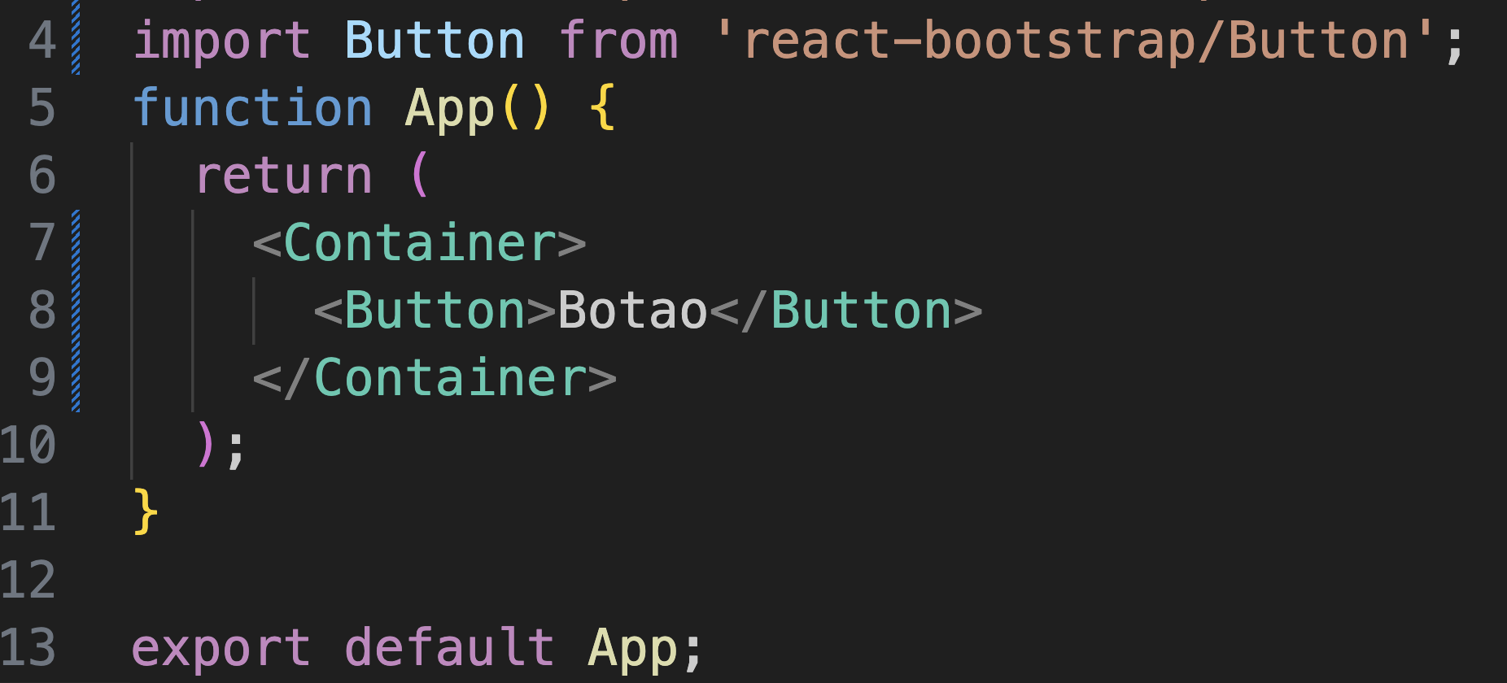
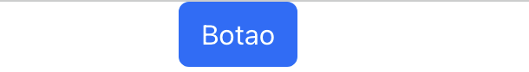
Como funcionaria um Botão?

Slide 14
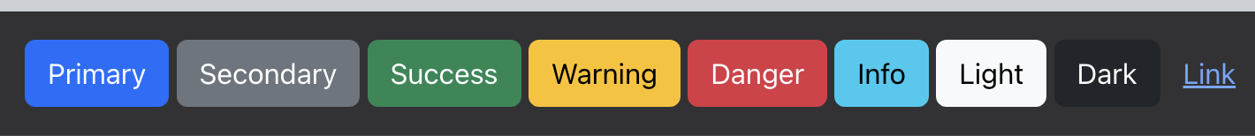
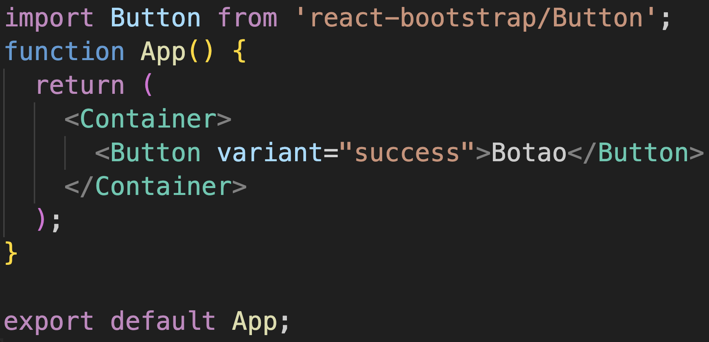
Posso escolher a prop variant dele:

Slide 15
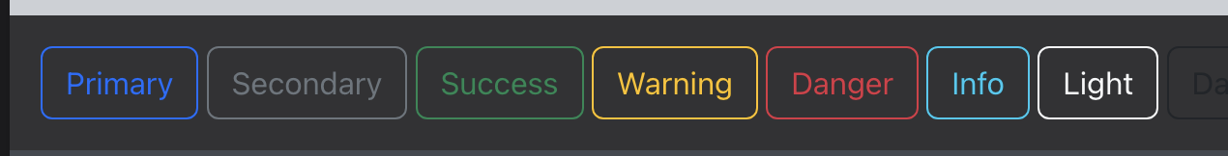
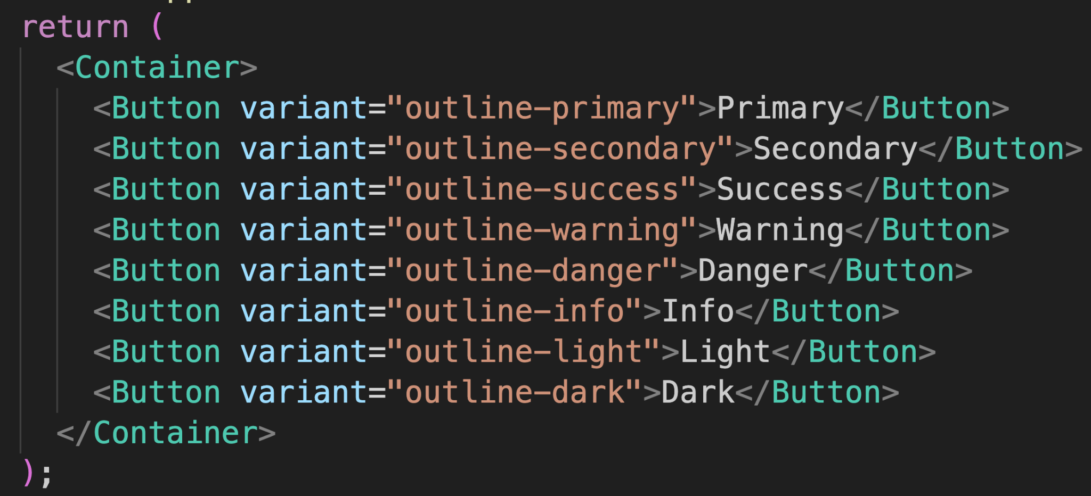
Ela pode envolver outros estilos:

Slide 16
Introdução ao desenvolvimento
de formulários

Slide 17
Introdução ao desenvolvimento de formulários
Formulários são extremamente importantes na web atual
É por eles que os usuários passam dados para nossos sistemas
Seja um cadastro, um questionário, uma pesquisa, ou simplesmente quando queremos alterar os dados da nossa conta no "minha conta", formulários são sempre importantes
Como pessoas desenvolvedoras, vocês precisam entender isso e é o que geralmente vão pagar para vocês fazerem
Também são a maior brecha de segurança de nossos sistemas, demandando mais atenção e profissionalismo

Slide 18
Exemplos de Formulários:

Slide 19
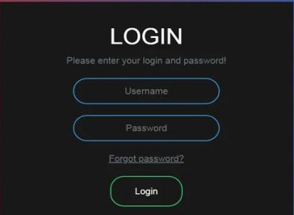

Slide 20
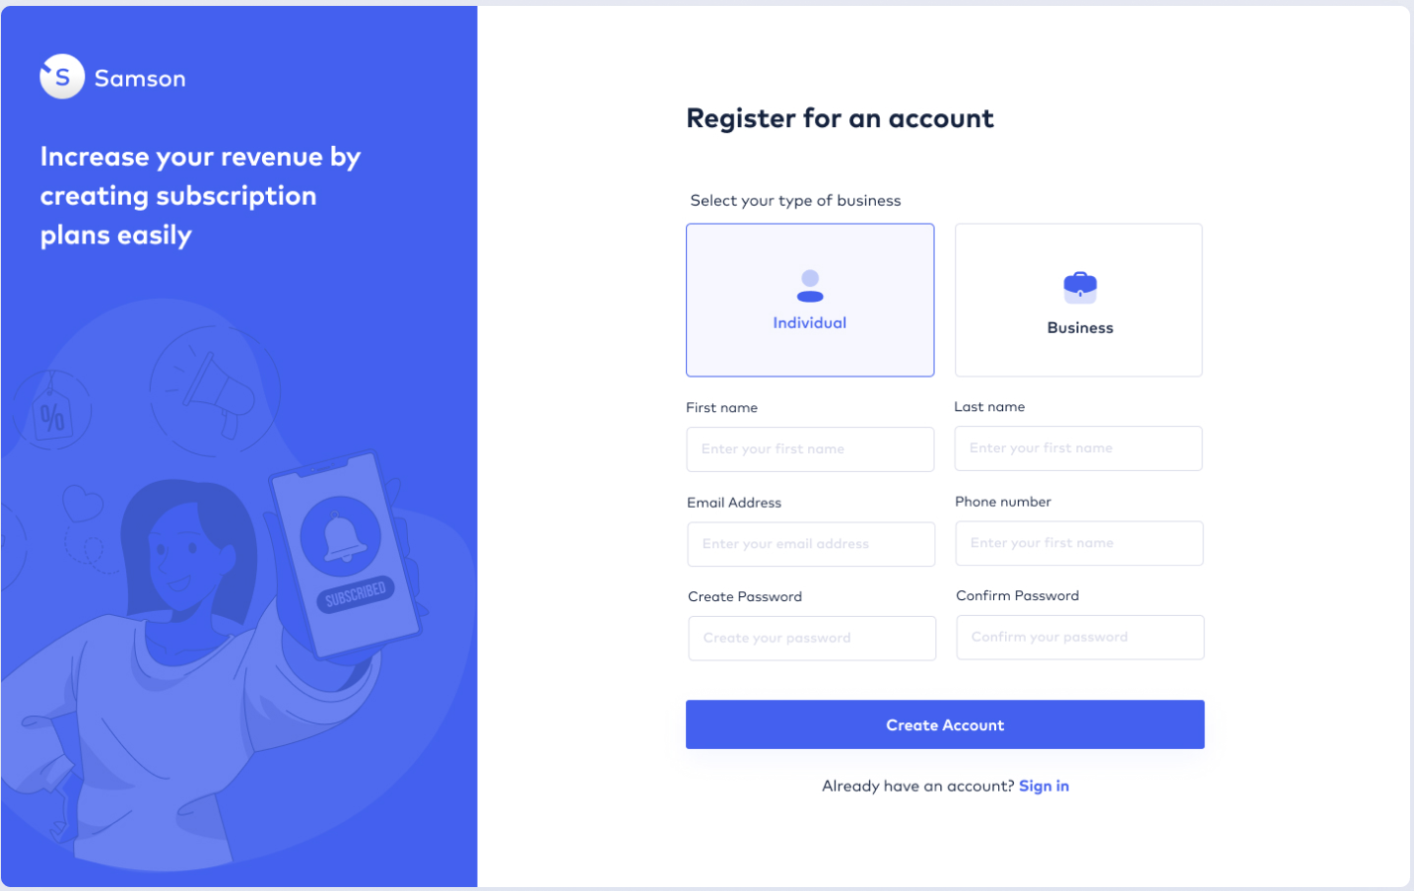

Slide 21
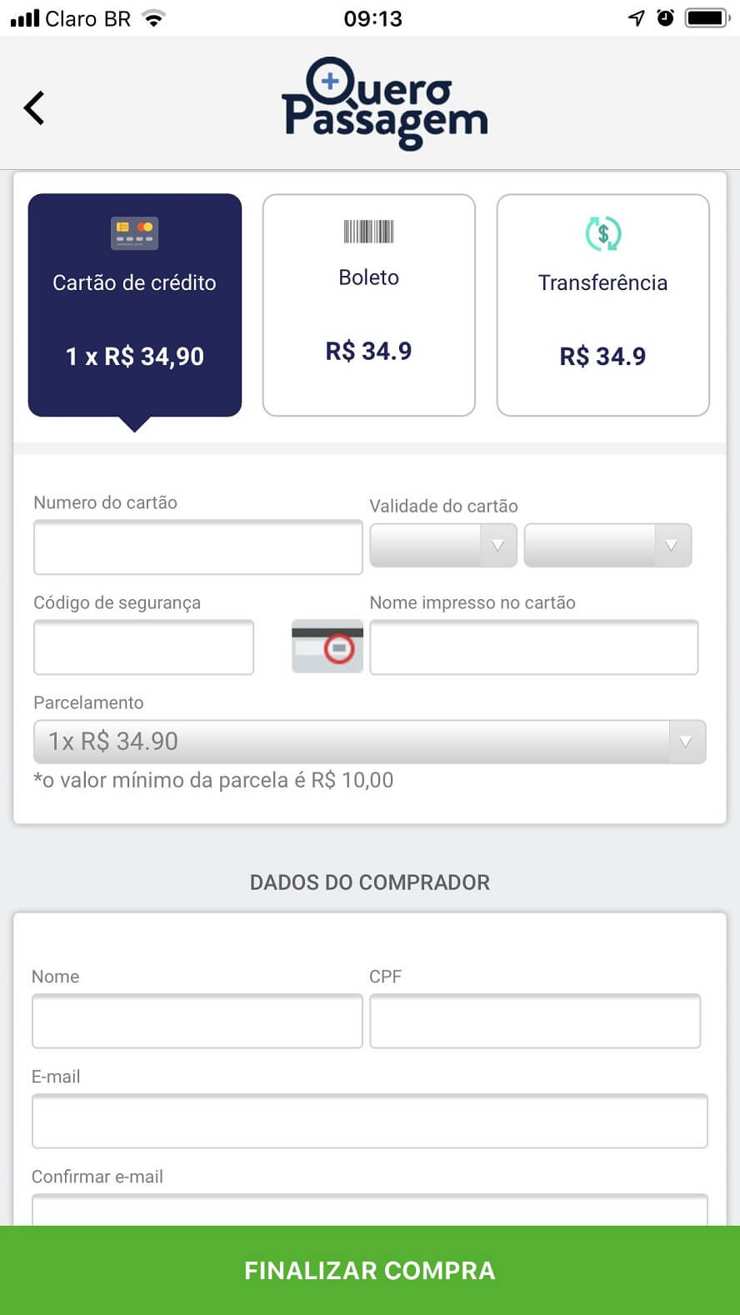

Slide 22
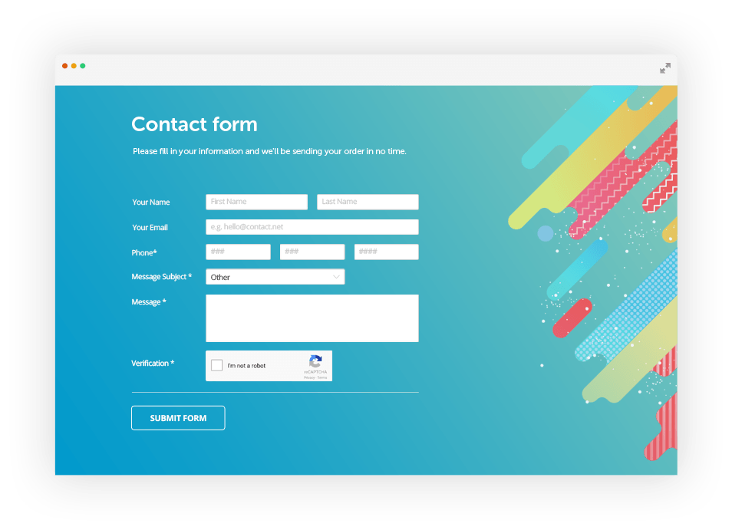

Slide 23
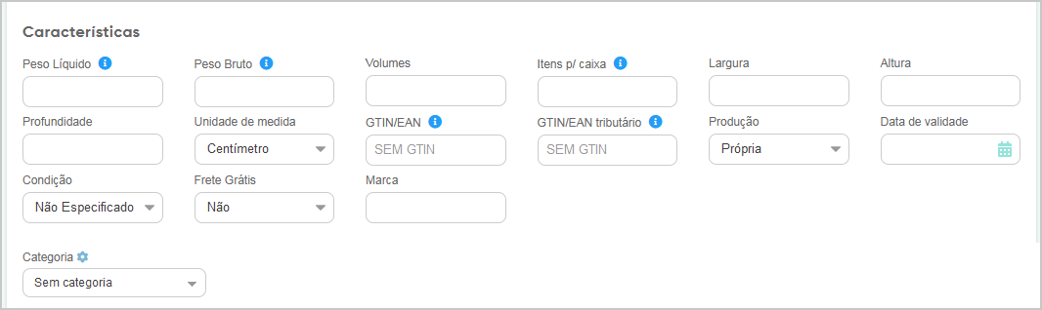
Cadastro de Produtos

Slide 24
O que precisamos saber sobre formulários HOJE?
Todo formulário tem vários campos dentro dele
* Back-End recebe uma requisição com todos esses dados
Nome
* Verifica se os dados estão corretos
Email
Selecionar profissão
* Faz algo com eles
Data de Nascimento
E tem um botão enviar (ou Submit), que ao ser clicado pega os dados digitados no formulário e envia para o Back-End
ENVIAR

Slide 25
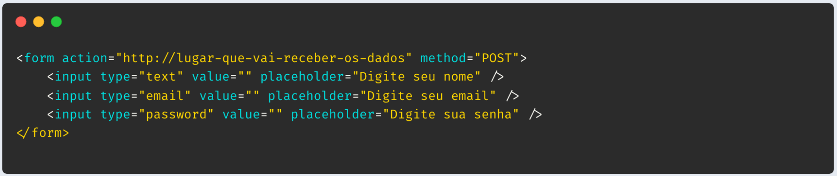
Nos formulários HTML, informamos na action para onde que queremos enviar nossos dados
mas o que é esse method="POST"?
Veremos na próxima aula
Notes:
Se a action vier vazia, o formulário envia para própria página

Slide 26

Então pelo que sabemos, o formulário HTML funciona mais ou menos assim certo?:
Formulário
Envia os dados
Servidor Back-End

Slide 27
Como funciona no Javascript?
Formulário
Javascript
Envia os dados
Servidor
Para tratar no Javascript, com mais poderes, precisamos interceptar esse processo

Slide 28
O event listener onSubmit
Todo formulário HTML tem um escutador de eventos, que fica esperando o evento Submit ser executado em algum lugar no seu programa
Geralmente esse evento é chamado por um botão de submit
Mas pode ser chamado por que a pessoa digital ENTER no formulário, por exemplo
Pode ser chamado ao você pedir pro assistente do google confirmar envio
Pode ser chamado por alguma função Javascript, e etc

Slide 29
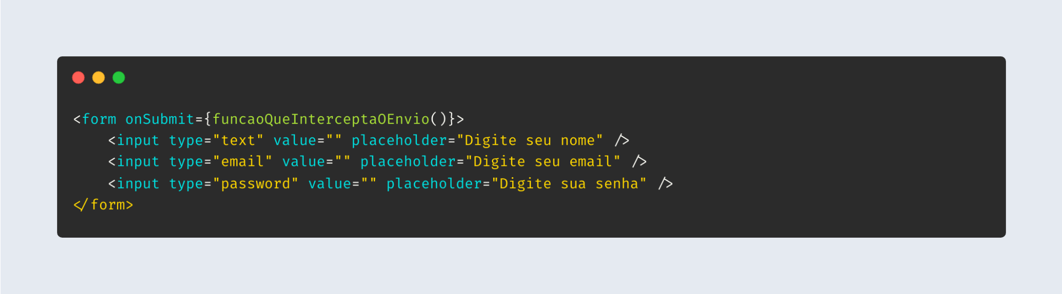
Para tratar pelo JS, no formulário HTML, passamos uma função que intercepta o envio
Para isso sobrescrevemos o event listener de onSubmit, usando no lugar uma função nossa, no caso a funcaoQueInterceptaOEnvio que queremos chamar quando alguém chamar o evento de Submit

Slide 30
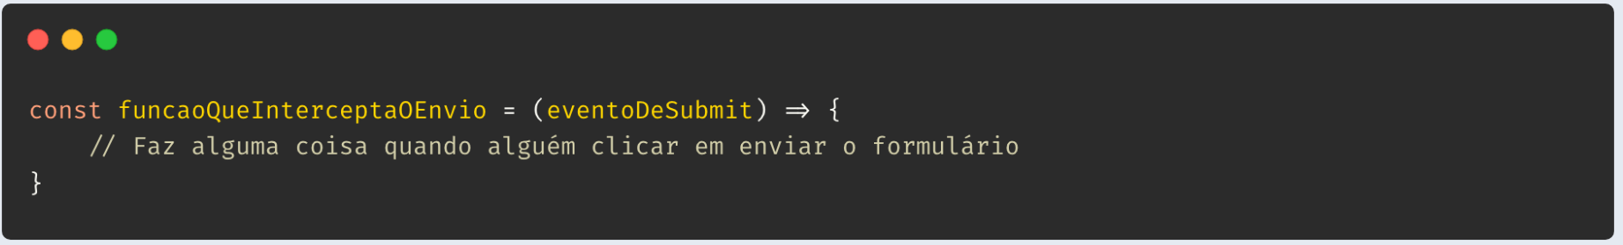
Como seria a estrutura dessa função?

Slide 31
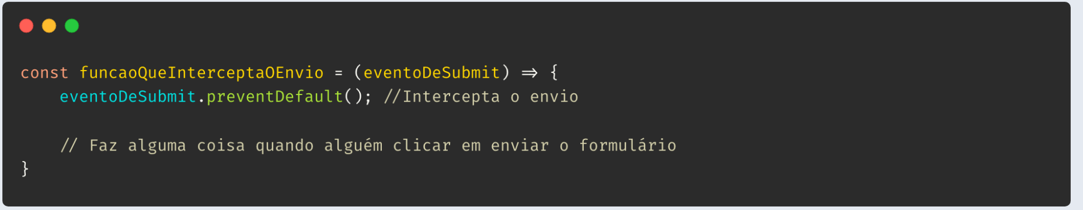
Porém precisamos chamar a função preventDefault, no eventoDeSubmit recebido, para interceptar o envio
Senão o formulário será enviado, ignorando o que fizermos nessa função

Slide 32
O que a função preventDefault faz?
Ela pára o envio padrão do formulário, ignorando a action configurada no formulário
Ela permite que a sua função que foi chamada no onSubmit seja executada por inteiro, sem que aconteçam efeitos não esperados
Na definição da MDN: "Chamar preventDefault durante qualquer fase do fluxo de eventos cancela o evento, o que significa que qualquer ação padrão normalmente feita pela aplicação como um resultado do evento não ocorrerá."
https://developer.mozilla.org/pt-BR/docs/Web/API/Event/preventDefault

Slide 33
Tá, mas onde o React entra nisso?
Notes:
No React, obviamente também vamos ter que trabalhar com formulários

Slide 34






O ecossistema React provê várias ferramentas para trabalharmos melhor com formulários
React Hook Form
Formik
Yup
React Final Form
Formik
React bootstrap

Slide 35
O que vamos usar?

Slide 36
React-Hook-Form
Uma das bibliotecas usadas para trabalhar com formulários em React
Por que usar ela?: Porque é uma das mais usadas no mercado
Por ser bem simples de fazer validações simples com ela
Porque tem um suporte legal à Typescript

Slide 37
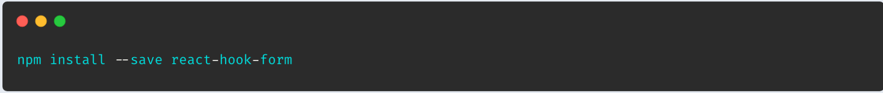
Como eu instalo essa lib?
Preciso instalar outra lib para validação de dados?
Diferente de outras bibliotecas, o React-hook-form já vem com algumas ferramentas para fazer validações mais simples de dados
Por esse motivo, não precisaremos agora de nenhuma biblioteca extra

Slide 38
Como eu uso ela?
Lembra no formulário padrão HTML, que quando queríamos manipulá-lo pelo Javascript, sobrescrevíamos a função que o event listener onSubmit chamava?

Slide 39
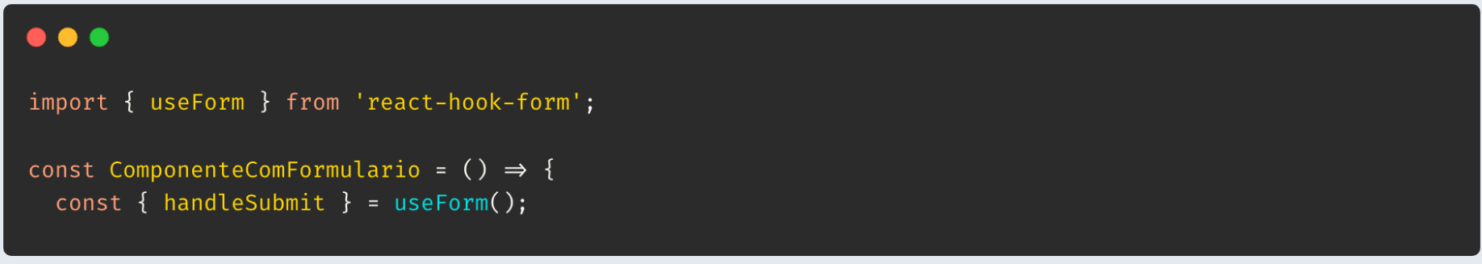
Com react-hook-form:
Vamos precisar usar uma função chamada handleSubmit
Essa função é retornada por um hook especial chamado useForm
Esse hook useForm é responsável por vincular nosso formulário à um mecanismo poderoso de controle de formulários, do react-hook-form

Slide 40
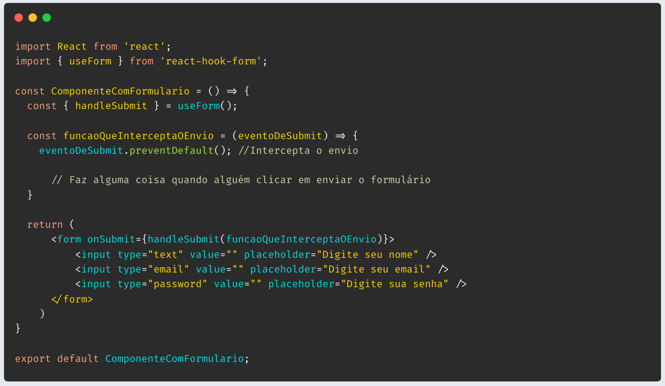
Com React-hook-form:
Vamos usar uma função handleSubmit para chamar a função que fizemos antes

Slide 41
O que acontece quando fazemos isso?
Essa função handleSubmit fornece para função que especificamos, (no caso a função funcaoQueInterceptaOEnvio), os dados fornecidos pelo formulário:
SE os dados forem válidos
SE a função existir
SE os dados estiverem REGISTRADOS*
Ela também faz com que não seja mais necessário:
o eventoDeSubmit.preventDefault()
O novo primeiro argumento da função agora é data

Slide 42
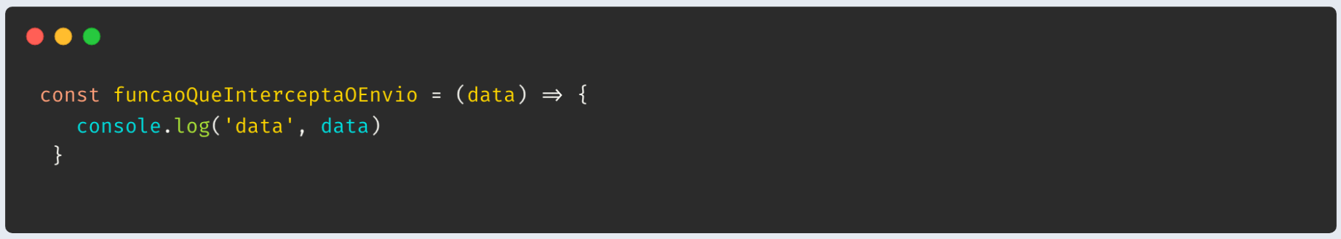
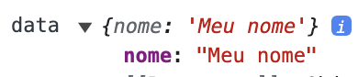
A função handleSubmit passaos dados para função
Daqui para frente vamos considerar que essa função não mudou para economizar espaço
Se pedirmos para mostrar no console o data recebido seria assim:

Slide 43
Falamos atrás sobre dados
REGISTRADOS. O que são?
No react-hook-form existe uma camada separada de dados, que fornece ao elemento registrado algumas funções e atributos:
função onChange
função onBlur
atributo ref
atributo name
A partir do momento que o elemento é registrado, o react-hook-form pode fazer validações em seus dados

Slide 44
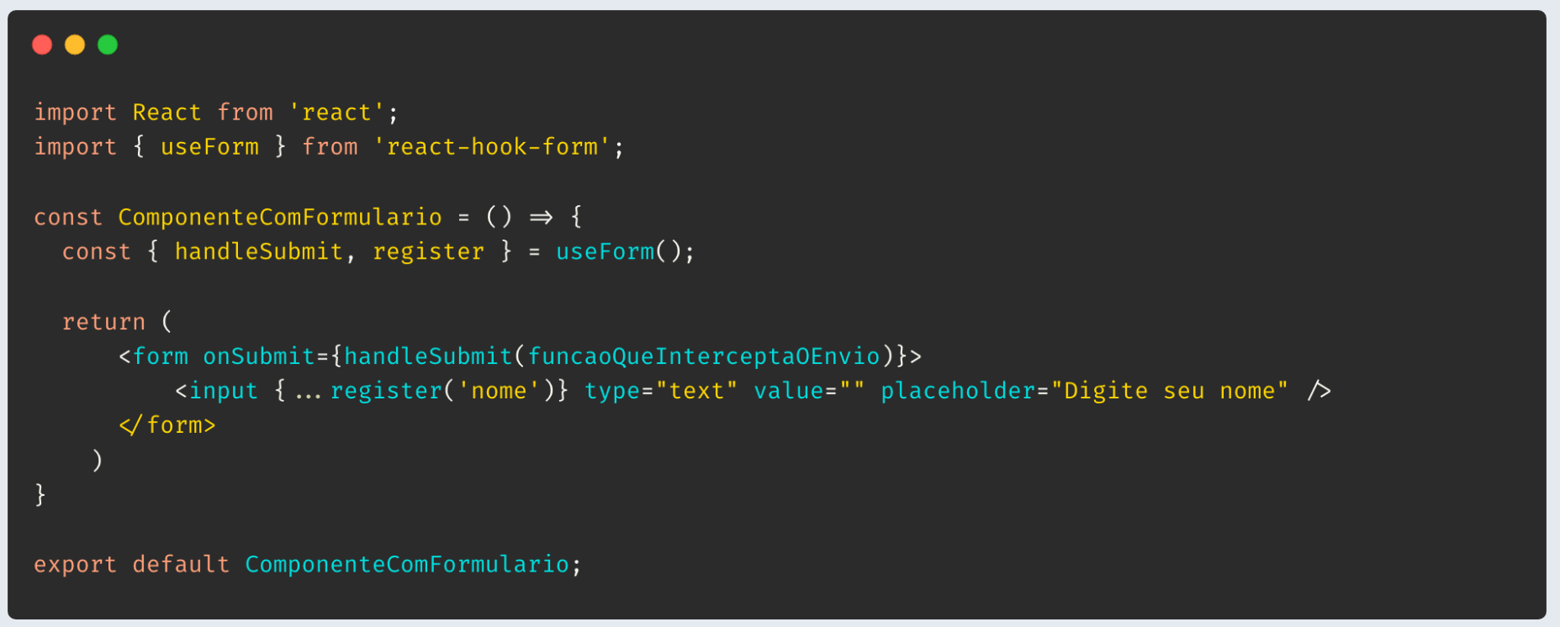
Registrando o input de nome no react-hook-form:
Agora ele está vinculado ao react-hook-form, e seu atributo name é igual à nome

Slide 45
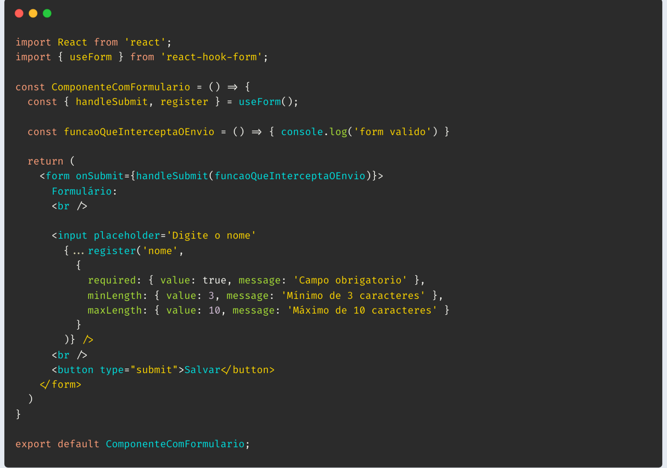
Tá, registrei, e onde estão as validações?
Como segundo argumento do register, podemos passar um objeto de regras de validação

Slide 46
Os estados no formulário, vindos do react-hook-form
Quando usamos o useForm, e registramos inputs nele, o nosso formulário HTML se torna um componente, com o estado formState, com o estado isValid dentro, que verifica se o formulário está válido ou não, de acordo com os elementos registrados
Caso todos os elementos registrados estiverem válidos de acordo com suas próprias regras, esse estado fica com o valor true
Nesse caso, a função handleSubmit verifica internamente se o valor de is_valid é true ou não, e se for, chama a função que passamos para ela

Slide 47
Assim que fazemos isso, a função handleSubmit só passa os dados para função que chamamos, quando todos os elementos registrados estiverem válidos
Formulário
HandleSubmit
se estiver tudo certo passa os dados para função Javascript
Função Javascript:
funcaoQueInterceptaOEnvio
Estados do formulário:
formState
is_valid
Input registrado
select registrado
Botão Submit

Slide 48
Mas e se não estiver válido? Como vejo os erros?
Quando você chama a função submit e os elementos registrados não estão de acordo com as regras estabelecidas neles, é preenchido um estado diferente no formulário, chamado errors. Para ter acesso à esse estado, você precisa primeiro trazer ele junto da função handleSubmit e do register:

Slide 49
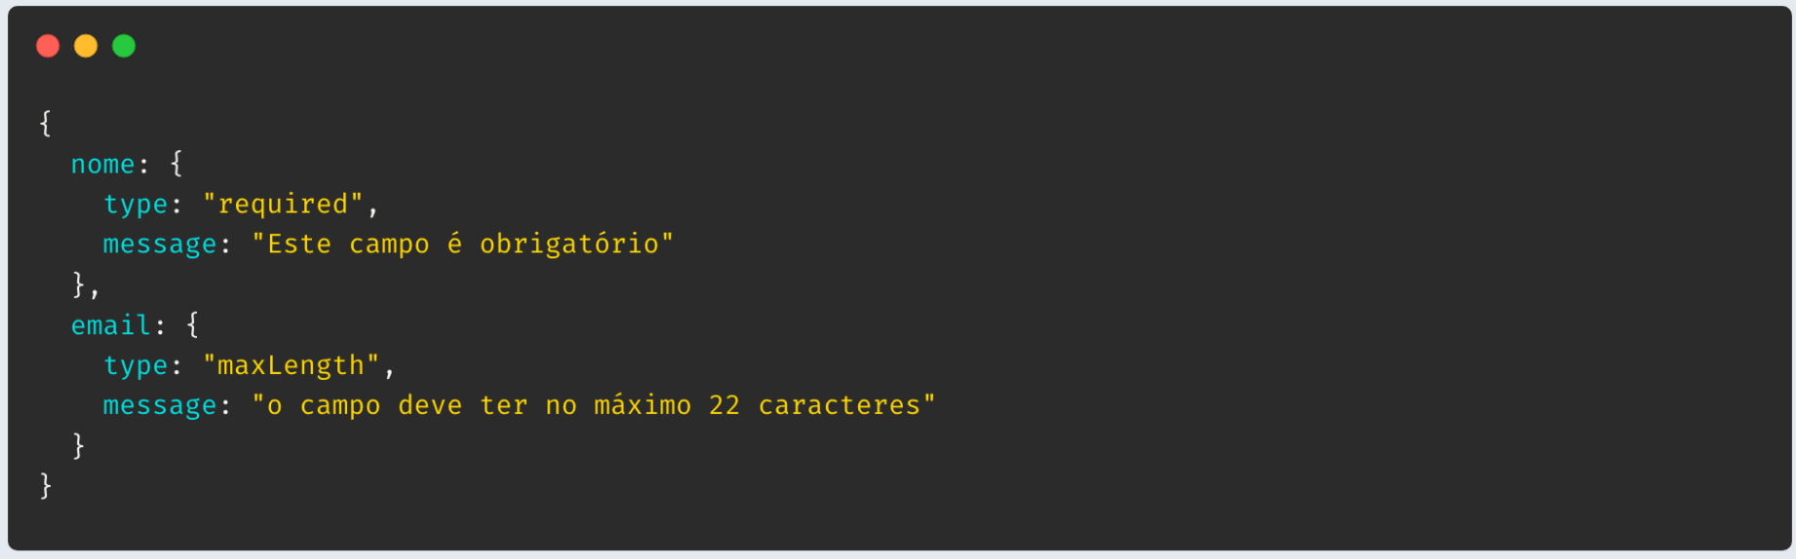
E como funciona esse estado?
A partir do momento que chamar a função onSubmit ele verifica se os campos estão ou não válidos, e preenche o objeto erros com as mensagens Aqui um exemplo de como seria a estrutura desse objeto errors:

Slide 50
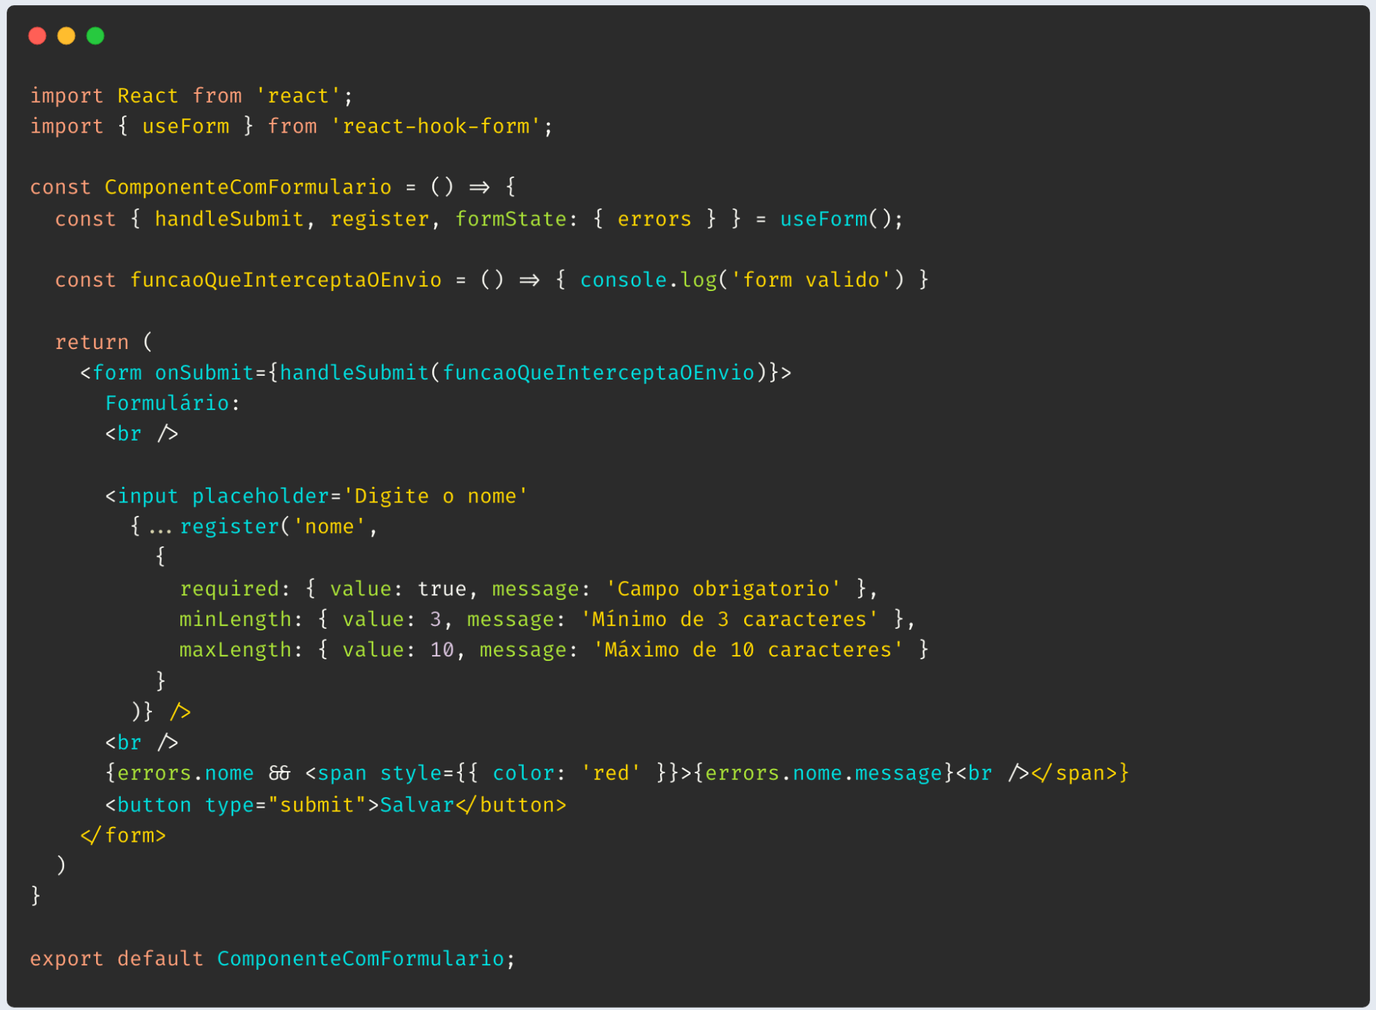
Podemos verificar se tem erro e mostrar a mensagem

Slide 51
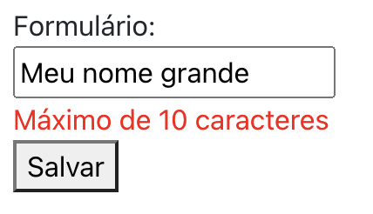
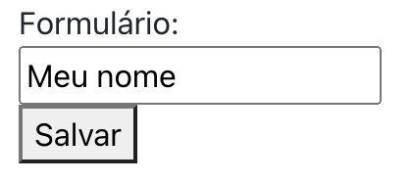
Enquanto não houver erros, não mostra nada
Assim que houver algum erro, mostramos a mensagem de erro que escolhemos

Slide 52
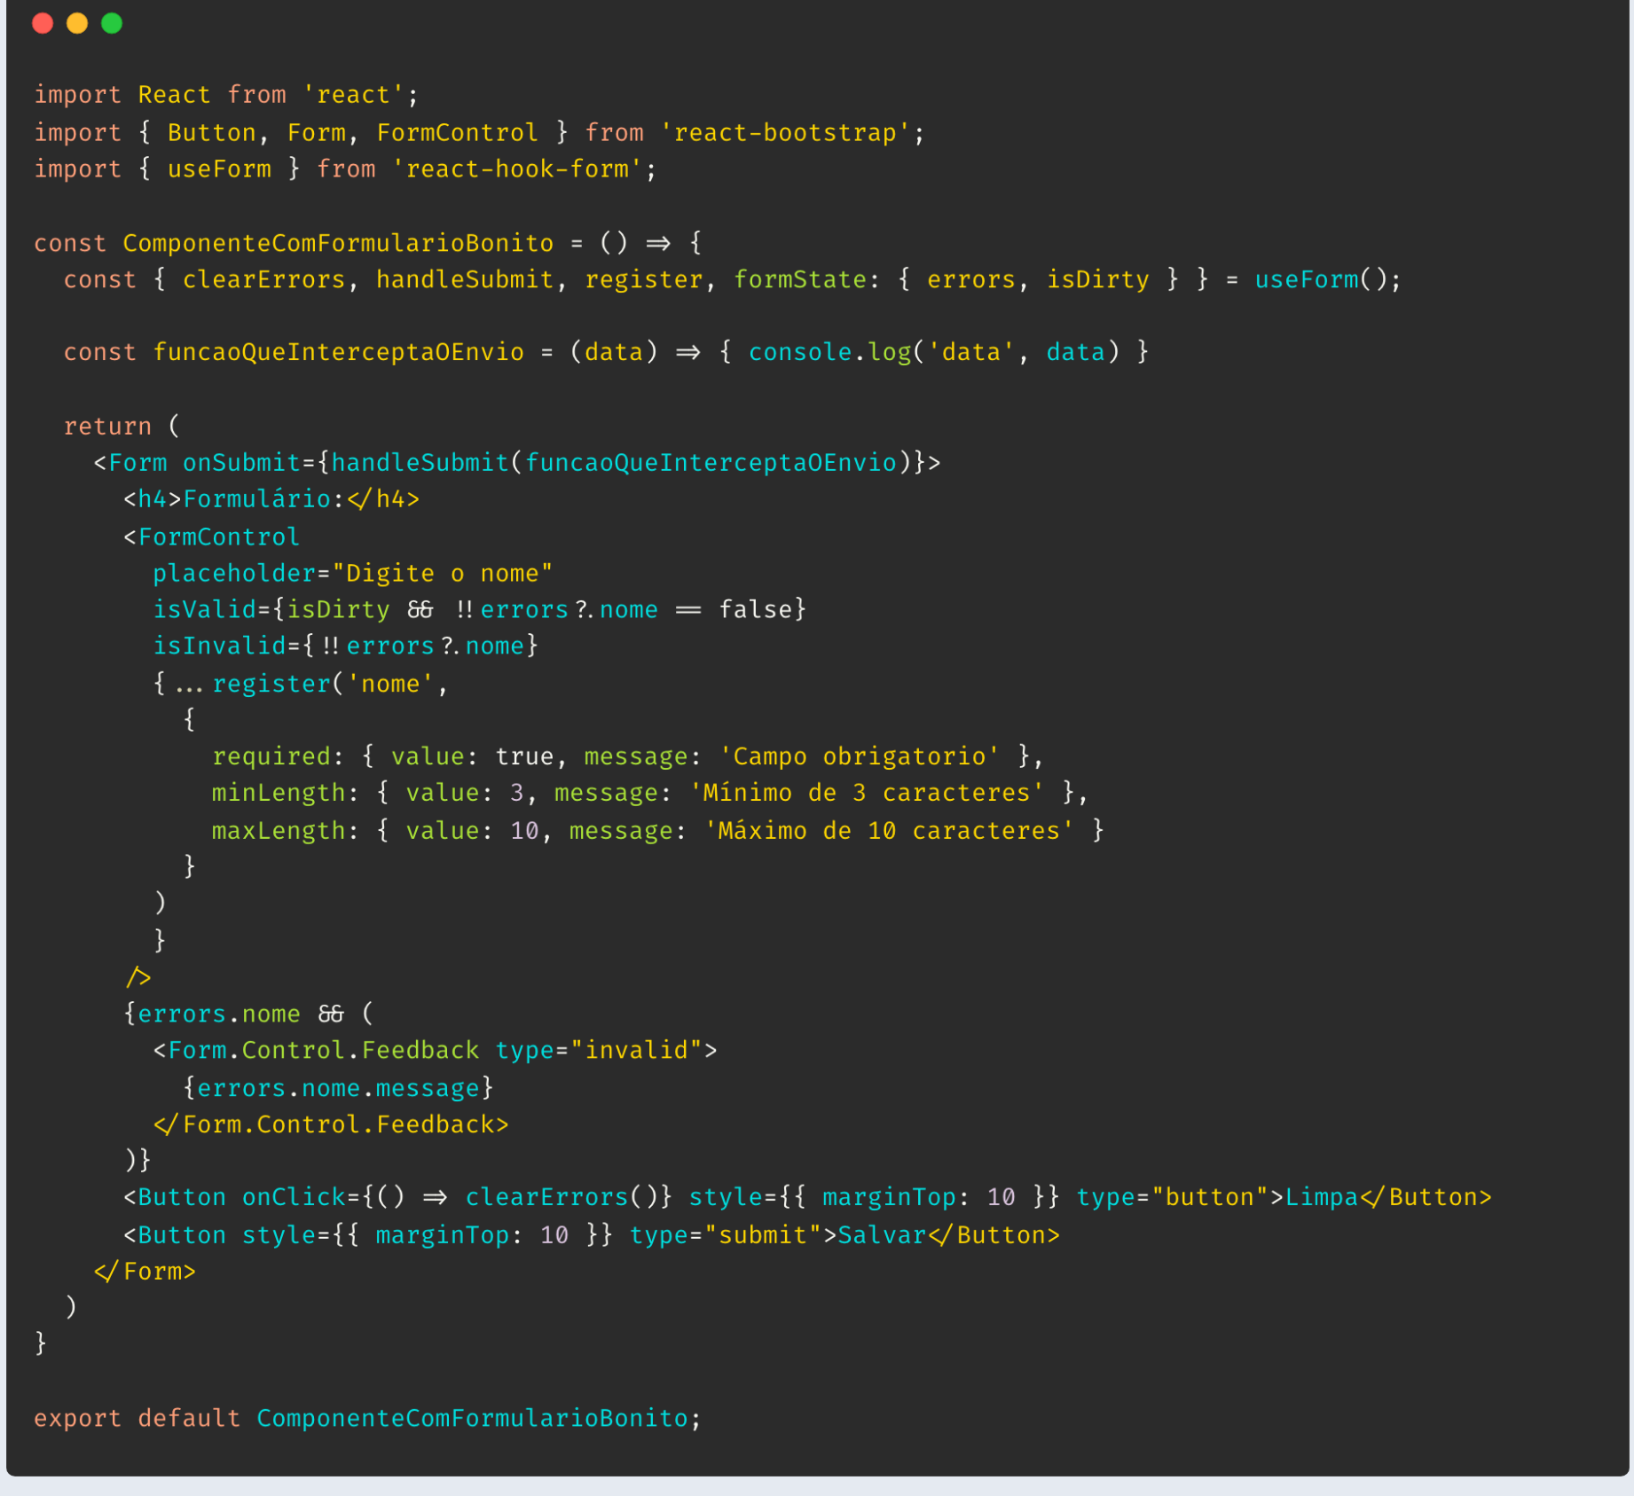
E se eu misturar com React-Bootstrap?
No caso temos que passar as props isValid e isInvalid pro FormControl

Slide 53
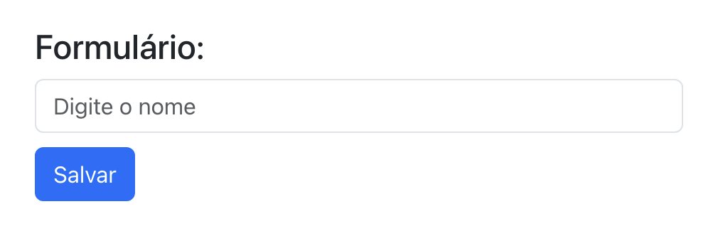
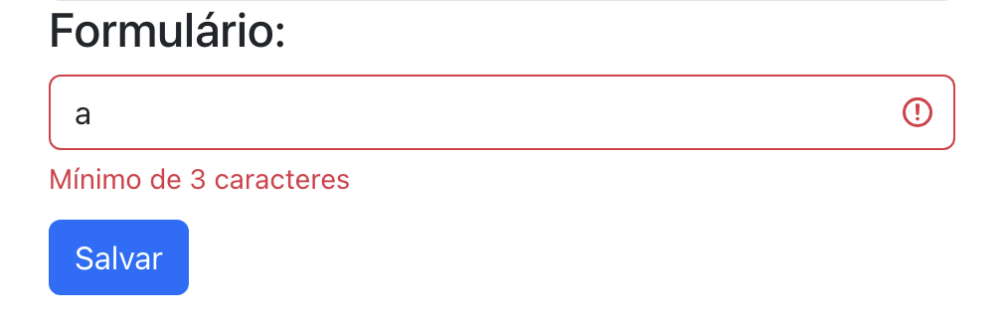
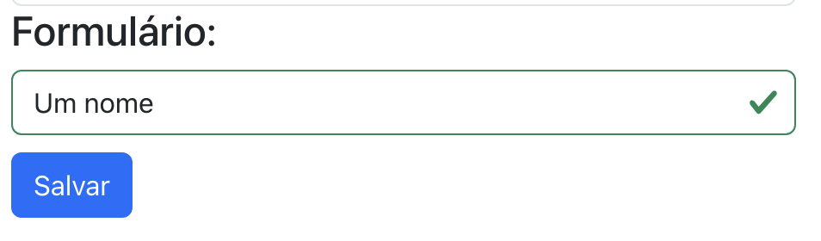
Como ficaria?

Slide 54
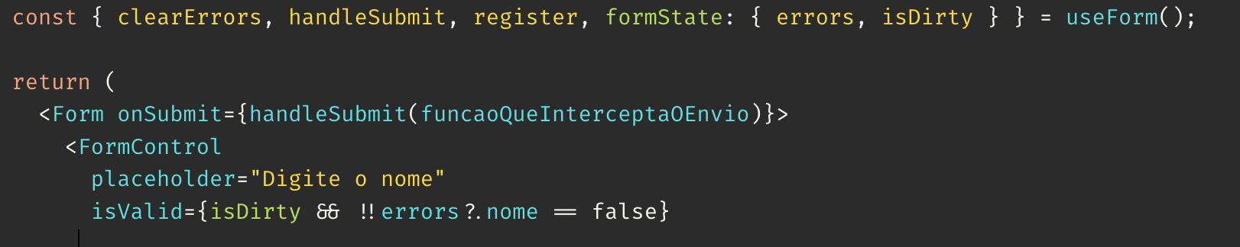
O que é esse isDirty que usamos?
Ele verifica se o campo foi modificado ou se o evento de submit foi chamado,
antes de validar o campo. Sem ele o formulário já carrega inicialmente se validando

